Slide 1
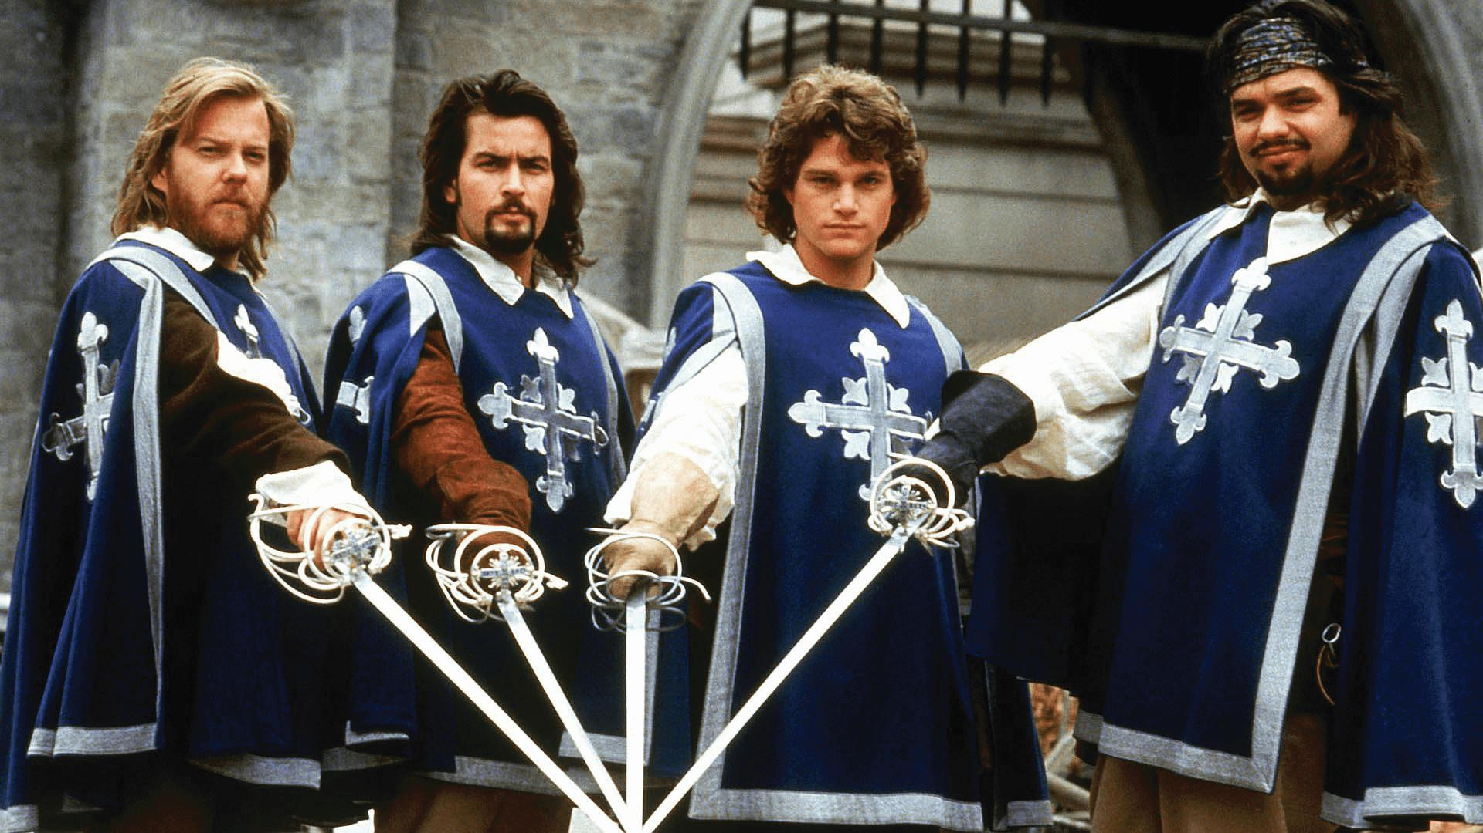
A franciák évszázada

Slide 2
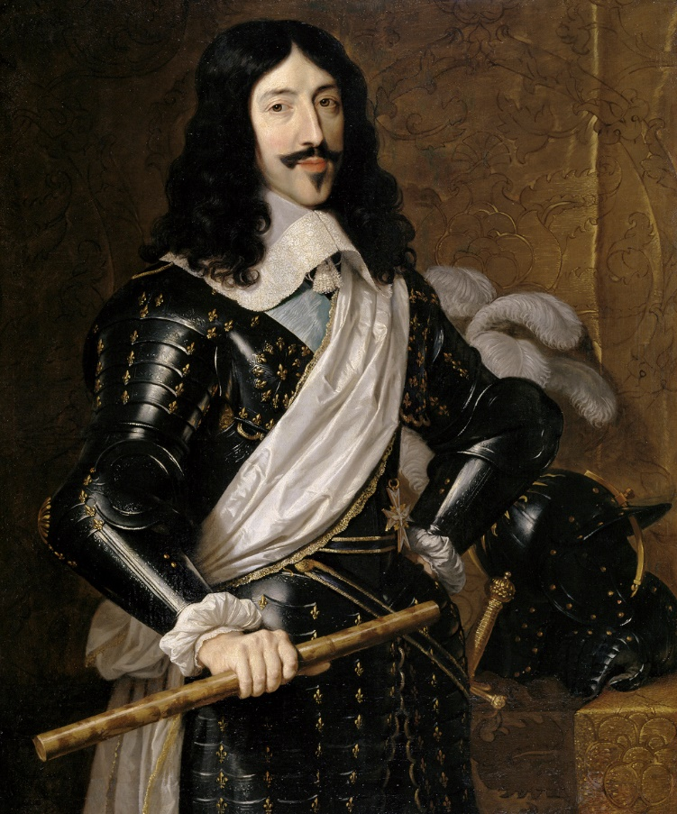
XIII. Lajos
A vallásbékét hirdető IV. Henrik gyilkosság áldozata
Utódja XIII. Lajos 1610-1643, gyenge, kiszolgáltatott uralkodó
1614 – utolsó rendi gyűlés, utána a király rendeletekkel kormányoz
XIII. Lajos tulajdonképpen átengedi az ország irányítását Richelieu bíborosnak

Slide 3
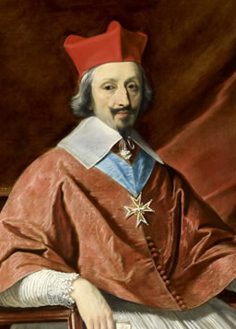
Richelieu bíboros
Célja: egységes állam, egységes vallás – gallikán (francia katolikus) (más vallások üldözése, a hugenották (francia reformátusok) fészkét – La Rochelle-t megostromolta), egységes gazdaság (királyi manufaktúrák és hadsereg kialakítása (zsoldos haderő)
Intendánsok (királyi küldöttek) – az ország legtávolibb részében is a királyi udvar akaratát érvényesítették
kiűzi a hugenottákat Fr.o.-ból
a királyi manufaktúrák és a külkereskedelem erősítése
polgári származású hivatalnokok (taláros nemesek)

Slide 4
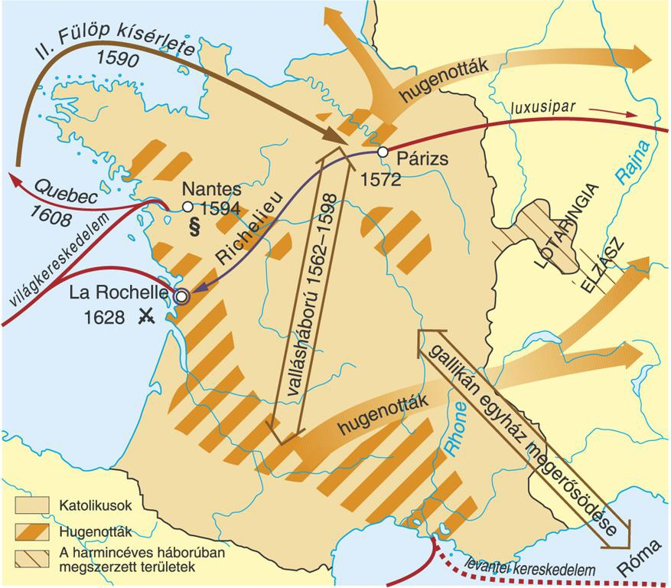

Slide 5
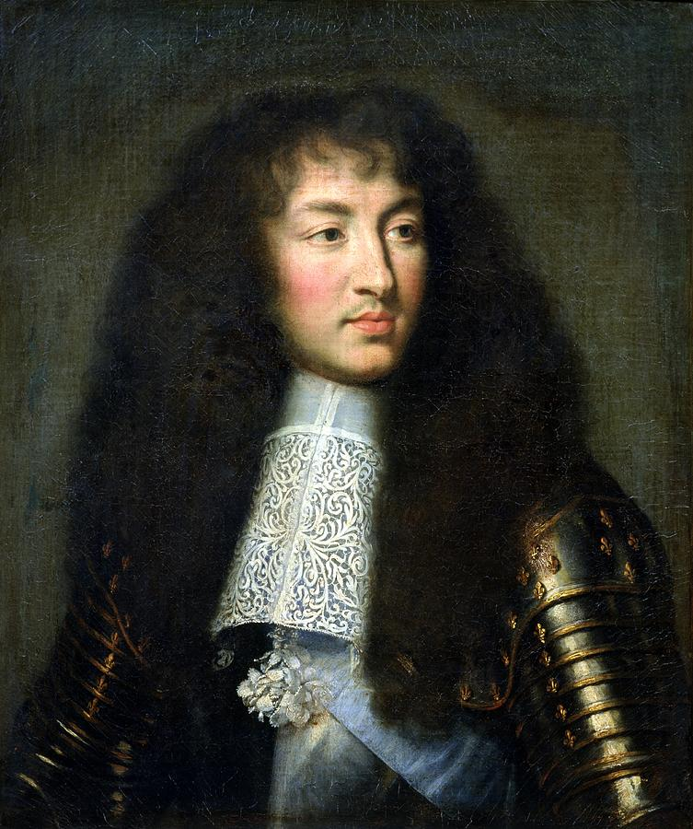
XIV. Lajos – a napkirály
Az életet adó Nap és a bolygók (44. old.)
Az uralkodó egyre nagyobb jövedelmeire támaszkodva kiépíti:
a tőle függő állami hivatalszervezetet
zsoldossereget tart fenn
fényűzés → Versailles, a királyi udvar
Az ügyek intézésben az uralkodóé a döntő szó
» az állampolgárok jogait nem védi semmi sem

Slide 6
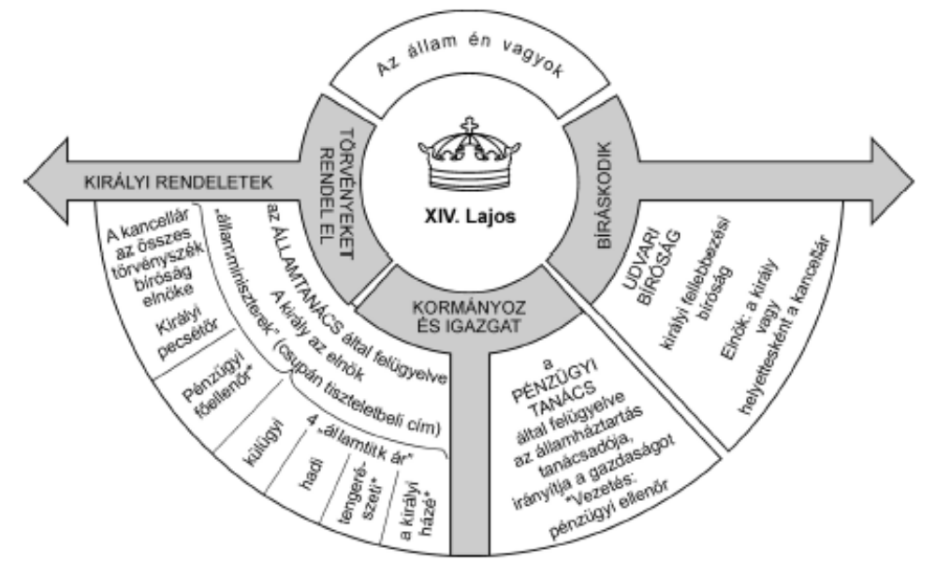
„Az állam én vagyok…”

Slide 7
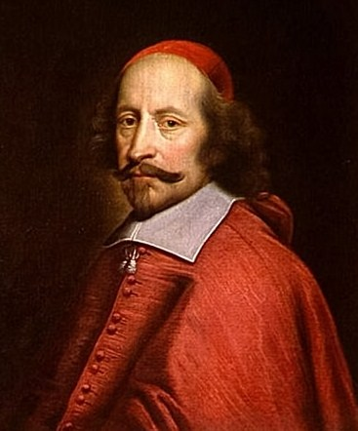
Mazarin bíboros
Richelieu halála után 1642-től Jules Mazarin vette át tisztségét
Legyőzte az abszolutizmus ellen lázadó „Fronde“ mozgalmat (főnemesi felkelés)
Sikerrel fejezte be a 30 éves háborút
Kitolta az ország határait a Rajnáig
Erős francia-párti szövetséget hozott létre

Slide 8
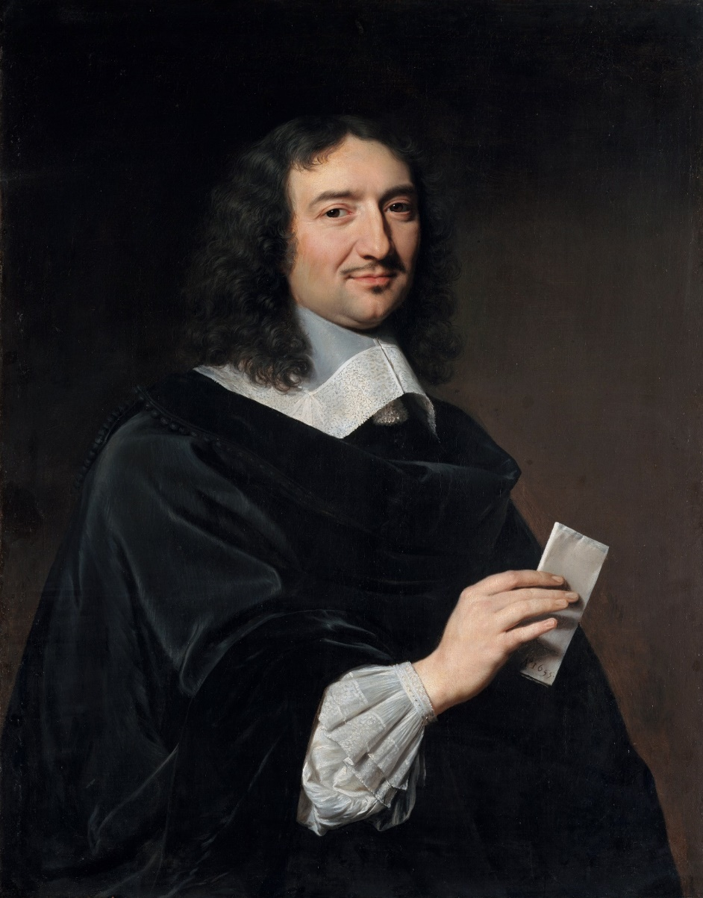
Jean Baptiste Colbert
Polgári származású gazdasági szakember ---> pénzügyminiszter
Az állami manufaktúrák luxuscikkeket termeljenek – exportra (kivitelre, külföldre)
A nemesség félelme a hajthatatlan minisztertől, keménysége végett „márványembernek“ nevezték
A „merkantilizmus“ kidolgozása

Slide 9
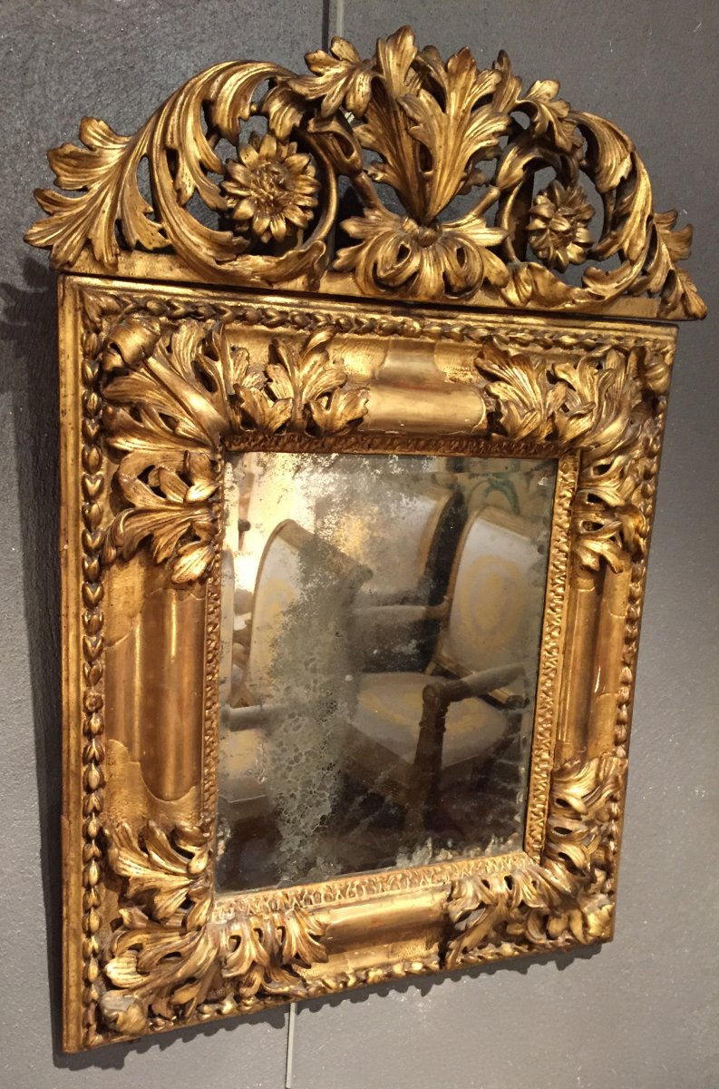
A merkantilista gazdaságpolitika
Ezt a gazdaságpolitikát XIV. Lajos és Colbert pénzügyminisztere együttesen alakították ki, az ország kivitele jelentősen meghaladja a behozatalt
cél: vámok segítségével megvédeni a belső ipart és exportálni a termékeket külföldre, hogy pénzt kapjanak érte
→ ezért manufaktúrákat hoznak létre, megszabják a minőséget és segítik a kereskedelmet
» Addig sikeres ez a politika, amíg a külföldiek is elkezdik alkalmazni a védvámokat

Slide 10
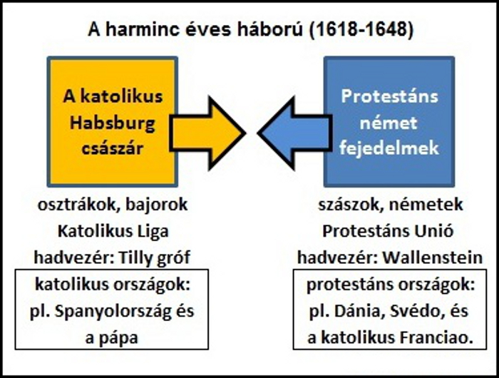
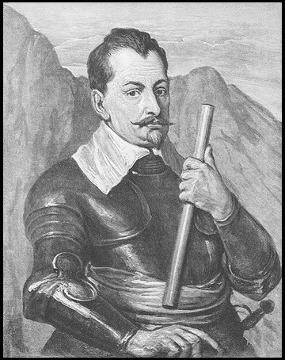
A 30 éves háború (1618-1648)
1618 és 1648 közt zajlott főleg német területeken
a központosításra törekvő katolikus vallású Habsburg császári hatalom és
a vele szemben álló, önállóságukat és szabad vallásgyakorlatukat féltő protestáns fejedelmek között, több külföldi ország beavatkozása mellett
Albrecht von Wallenstein

Slide 11

A 30 éves háború (1618-1648)
A vesztfáliai béke
A békekötés révén valódi európai nagyhatalommá vált Franciaország, Svédország és Brandenburg, melyek jelentős területekkel gazdagodtak.
A Német-Római Császárság teljesen átalakult: 296 önálló fejedelemségre, és számtalan önálló városra oszlott.
Ezzel a császári hatalom (NRCS) végképp névlegessé vált.
A Habsburgok vereségüket követően kelet felé fordultak, és Magyarország, illetve Erdély teljes megszerzésével próbálták kárpótolni magukat (1699 – Karlócai béke után Magyarország Habsburg bekebelezése.)
Az osztrák és cseh tartományokban felszámolták a rendiséget, ami lehetőséget teremtett számukra az abszolutizmus kiépítésére!

Slide 12
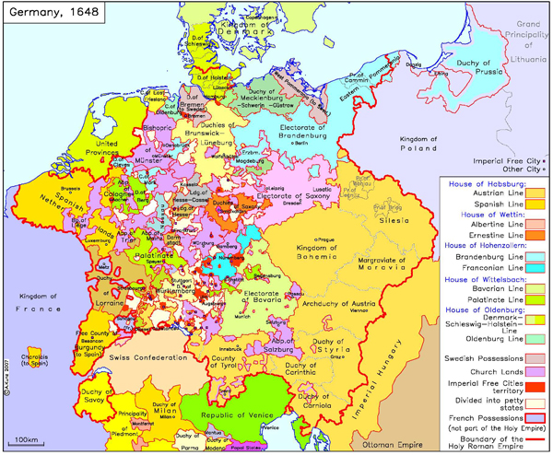

Slide 13
Köszönöm a figyelmet!

